Slide 1
课程小结
第二章
语言，文法, 语言的运算(并、连接、闭包、…)， 推导， 句型， 句子
第三章
有限自动机、三种类型（DFA/NFA/ɛ-NFA），极小化，相互关系
右线性文法，正则式，文法与自动机、正则式的关系
3型语言的性质（泵浦引理等）
有输出的自动机
第四章
推导树，二义性
上下文无关文法的变换
CNF/GＮＦ (GNF 考试不要求)
下推自动机
文法与自动机的关系 （PDA 转 CFG 考试不要求）
2型文法的性质（２型语言的泵浦引理等）
第五章
图灵机 （5.1 基本图灵机）
School of Computer Science, BUPT

Slide 2
第二章 语言与文法
语言可通过文法规则定义 文法: G=(N, T, P, S)
形式语言层次 (四类)
0型文法(无限制文法)
1型文法(上下文有关文法):
  生成式: α→β， |α|≤|β|，
且 β∈（N∪T)⁺， α∈（N∪T)* N⁺（N∪T)*
2型文法(上下文无关文法):
  A→α, A∈N, 且 α∈(N∪T)*
3型文法(正则文法):
  右线性文法: A→ωB 或 A→ω，A、B∈N, ω∈T*
  左线性文法：A→Bω 或 A→ω，A、B∈N, ω∈T*
  对应的语言：正则语言
  对应的自动机：有限自动机
School of Computer Science, BUPT

Slide 3
第三章— 有限自动机与右线性文法
有限自动机 (线性语言的描述和处理机制)
  确定有限自动机 DFA （DFA 的定义，语言，格局，最小化，填表法）
  非确定有限自动机 NFA （ NFA 的定义，语言）
  带ε-转移的ε-NFA （ε-NFA 的定义，语言， ε-闭包）
  ε-NFA 和 NFA 的确定化（ε-NFA 消去 ε-转移，NFA->DFA）
正则表达式
  概念与性质 （正则表达式的语法、语义，代数定律，右线性文法找正则式）
  与有限自动机的关系（ 从 DFA 构造等价的正则表达式，
  状态消去法；从正则表达式构造等价的 ε-NFA.）
School of Computer Science, BUPT

Slide 4
语言的性质 （２型、３型 ）
  Pumping 性质 （针对正则语言和上下文无关语言的
  Pumping 引理）
  封闭性 （正则语言和上下文无关语言的交、并、
  差、补、连接、替换等运算的封闭性）
  判定性质
  （判定各类语言是否空、非空、包含某个字符串以及
  两个语言是否相等）
再次重点预习
双向和有输出的有限自动机 ２DFA，米兰机，摩尔机
School of Computer Science, BUPT

Slide 5
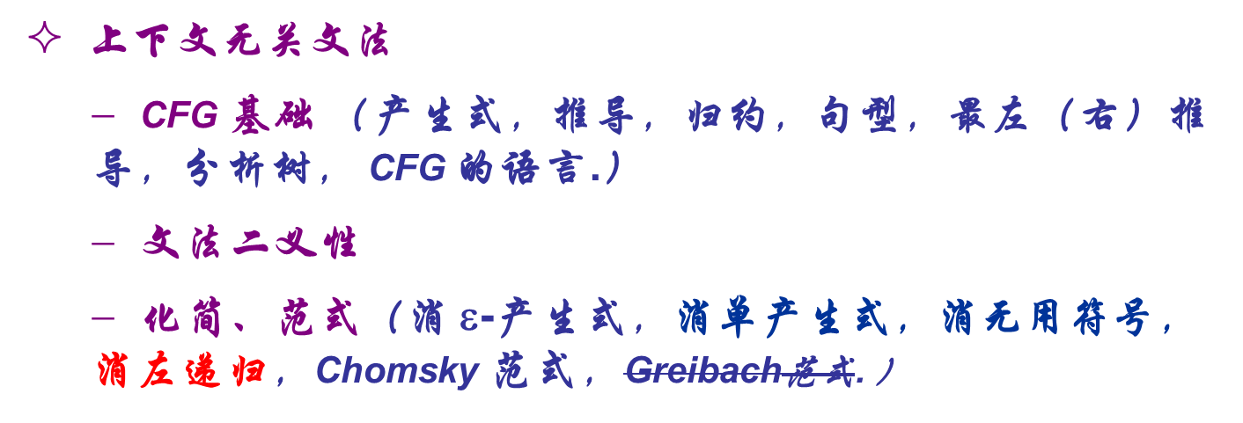
第四章— 下推自动机与上下文无关文法
消除的知识要再次重点预习
School of Computer Science, BUPT

Slide 6
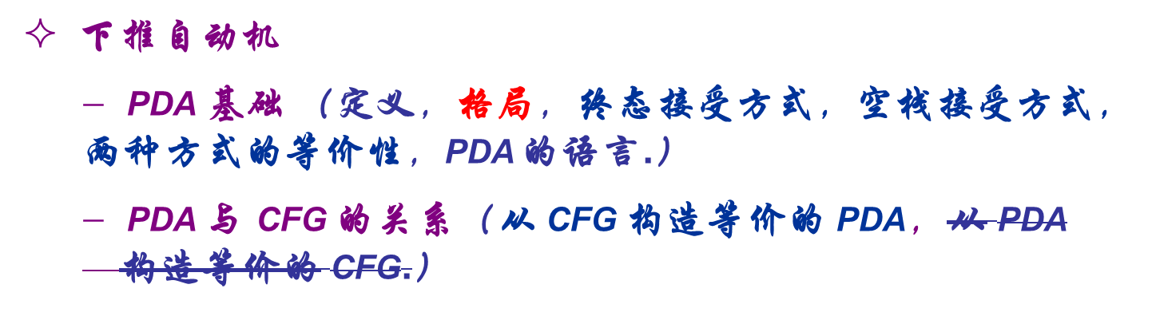
图灵机
  基本图灵机 （定义，格局，TM 的语言.）
  扩展的图灵机（带存储的有限控制，多道，多带，非确定图灵机 －不要求 ）
School of Computer Science, BUPT

